Slide 1
স্বাগতম প্রিয় শিক্ষার্থীরা

Slide 2
শিক্ষক পরিচিতি
মোঃ মিজানুর রহমান
সহকারী শিক্ষক (ব্যবসায় শিক্ষা)
বলইবুনিয়া মাধ্যমিক বিদ্যালয়
বেতাগী,বরগুনা।
মোবাইল নং- ০১৭১৪-৯৩৪৯০৬।
ই-মেইলঃ mdmrahman17@gmail.com

Slide 3
পাঠ পরিচিতি
শ্রেণিঃ নবম
বিষয়ঃ ব্যবসায় উদ্যোগ
অধ্যায়ঃ অষ্টম
তারিখঃ ১০ মার্চ,২০২০খ্রিঃ।

Slide 4
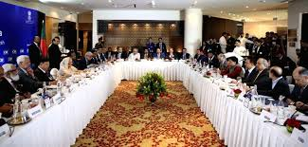
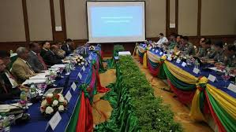
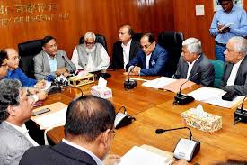
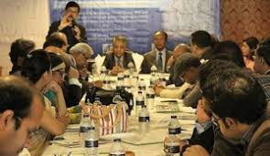

Slide 5
আজকের পাঠ
ব্যবস্থাপনা

Slide 6
এই পাঠ শেষে শিক্ষার্থীরা-
১। ব্যবস্থাপনার সংজ্ঞা বলতে পারবে।
২। ব্যবস্থাপনার বৈশিষ্ট্য ব্যাখ্যা করতে পারবে।
৩। ব্যবস্থাপনার কার্যাবলি বর্ণনা করতে পারবে।

Slide 7
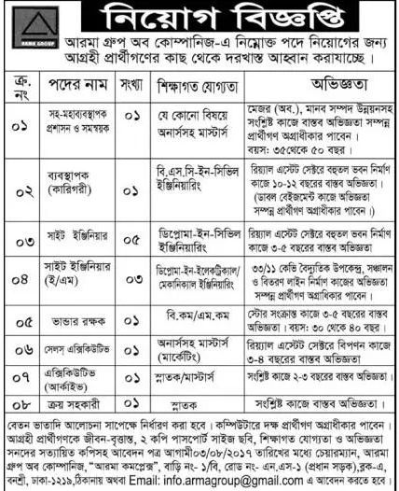
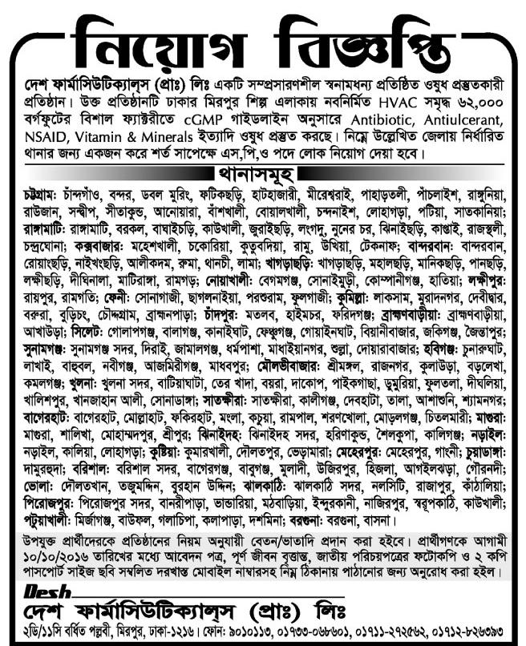
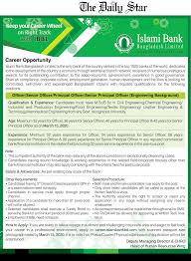
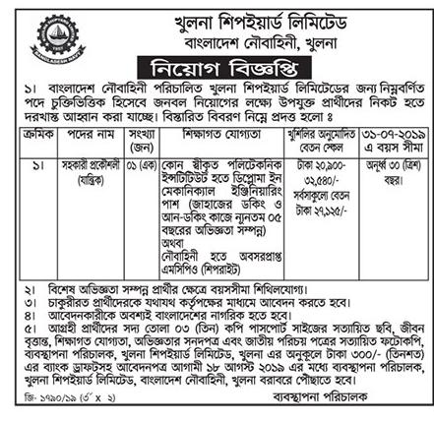

Slide 8
একক কাজ
ব্যবস্থাপনা বলতে কী বোঝ লিখ ?

Slide 9
জোড়ায় কাজ
ব্যবস্থাপনার চারটি বৈশিষ্ট্য লিখ।
উত্তরঃ
১।ব্যবস্থাপনা হলো কতগুলো কাজের ধারাবাহিক প্রক্রিয়া।
২। পূর্ব নির্ধারিত লক্ষ্য অর্জনের জন্য পরিচালিত হয়।
3।ব্যবস্থাপনা একটি দলগত প্রক্রিয়া।
৪। এটি একটি চলমান প্রক্রিয়া।

Slide 11
দলীয় কাজ
“ক” দল
ব্যবস্থাপনা একটি ধারাবাহিক প্রক্রিয়া”ব্যাখ্যা কর।
“খ” দল
ব্যবস্থাপনার ক্ষেত্রে পরিকল্পনার গুরুত্ব মূল্যায়ন কর।

Slide 12
পরিকল্পনা

Slide 13
মূল্যায়ন
১। পরিকল্পনা কি ?
২। একটি ব্যবসায়ে কীভাবে কর্মীসংস্থান করা যায়?
৩। প্রেষণা কী?

Slide 14
বাড়ির কাজ
মিঃ নুরুল আমিন একজন প্রসিদ্ধ কাপড় ব্যবসায়ী।তিনি অনেক চিন্তা ভাবনা করে বিভিন্ন স্থান থেকে কাপড় ক্রয় করে তা বিক্রয় করেন ।ব্যবসায় পরিচালনার জন্য তিনি বিভিন্ন উৎসের মাধ্যমে কর্মী নিয়োগ দেন এবং বিভিন্ন পরামর্শ করে ব্যবসায় পরিচালনা করেন। প্রয়োজনে তিনি তাদের প্রশিক্ষণের ব্যবস্থা করেন।বর্তমানে তার ব্যবসায়ের বেশ উন্নতি হয়েছে।
১। প্রতিষ্ঠানের অন্যতম উপাদান কী?
২। সমন্বয়সাধন বলতে কী বোঝায়? ব্যাখ্যা কর।
৩। মিঃ নুরুল আমিনের কাজটি কী বর্ণনা কর।
৪। মিঃ নুরুল আমিনের ব্যবসায় স্বনামধন্য হওয়ার কারণ বিশ্লেষণ কর।

Slide 15
সকলকে ধন্যবাদ

